Slide 1
Проект по театральной деятельности в старшей группе «Театр и дети»
Подготовила: Камышникова Л. Н. воспитатели МБДОУ
детского сада № 36 общеразвивающего вида
г. Голицыно 2019 г.

Slide 2
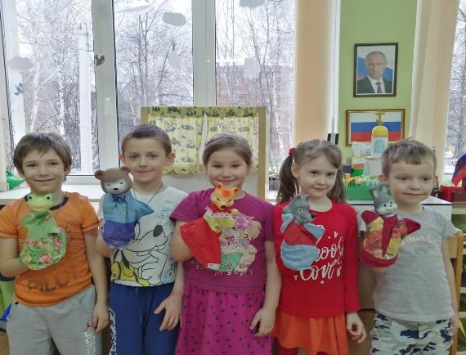
Продолжительность проекта: с 18.02.2019г. по 31.05.2019г. Тип проекта: информационно-творческий, познавательно - игровой. Участники проекта: воспитатели, дети, родители. Возраст детей: 5-6 лет, старшая группа.

Slide 3
Актуальность проекта
С помощью театрализованной деятельности дети знакомятся с окружающим миром во всем его многообразии через образы, краски, звуки, а поставленные вопросы заставляют детей думать, анализировать, делать выводы и обобщения.
В процессе игры, слушанья, просмотра произведений активизируется словарь ребенка, совершенствуется звуковая культура речи и ее интонационный строй, проявляется творчество ребенка, накапливается опыт разнообразных переживаний. Артистические способности детей развиваются от выступления к выступлению.
Театрализованная деятельность способствует гармоничному развитию дошкольников. Их жизнь в детском саду становится интереснее, содержательнее, наполненной яркими впечатлениями, радостью творчества.

Slide 4
Цель проекта
1.Расширять представления детей о театре, его видах, атрибутах, костюмах, декорациях, о людях которые работают в театре, об актёрах; показать значимость и необходимость каждой профессии в театре.
2. Вызвать у детей интерес к театру, желание участвовать в театральной деятельности;
3.Содействовать развитию творческой активности детей, эмоциональности и выразительности в речи и движениях.
4.Создавать условия для организации совместной театральной деятельности детей и взрослых, направленные на сближения детей, родителей и педагогов ДОУ.
5. Формировать в ДОУ художественно-эстетическую творчески развивающую предметную среду.
6. Учить детей налаживать и регулировать контакты в совместной и самостоятельной деятельности.

Slide 5
Задачи проекта
1. Пробуждать интерес к театру у детей.
2. Развивать эмоциональность и выразительность речи у детей.
3. Создавать условия для передачи детьми своих эмоций, чувств, желаний и взглядов, как в обычном разговоре, так и публично. Привить детям первичные навыки в области театрального искусства (использование мимики, жестов, голоса, кукловождения).
4. Знакомить детей с многообразием окружающего мира через образы, краски, звуки, музыку.
5. Развивать артистические способности детей через театрализованную игру.
6. Пробудить интерес детей и родителей к театру. Заинтересовать родителей в приобретении, изготовлении разных видов театра и дать сведения о способах обыгрывания дома с детьми.
7. Дать сведения родителям о способах обыгрывания дома с детьми.

Slide 6
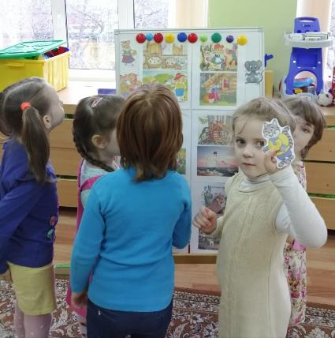
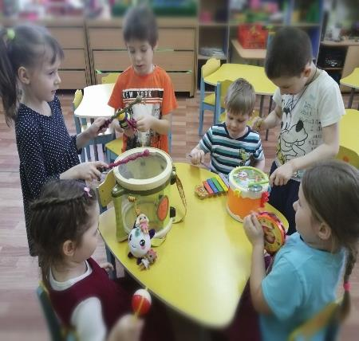
Методы и приёмы - творческая деятельность (игровое творчество, песенное, танцевальное, импровизация на детских музыкальных инструментах); - игры-драматизации; - упражнения по дикции; - игры-превращения; - упражнения на развитие мимики, детской пластики элементы искусства пантомимы; - театральные этюды; - чтение и обыгрывание сказок.

Slide 7
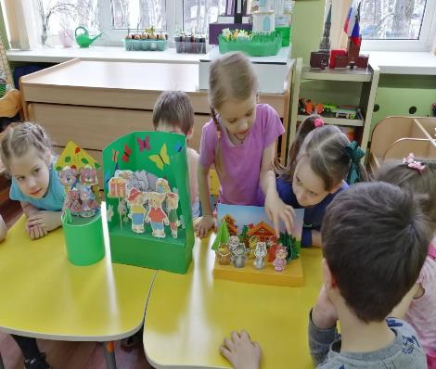
Использование разнообразных средств
театральные уголки в группах,
разнообразные виды театров,
костюмы,
декорации,
детские музыкальные инструменты,
наглядные иллюстрации сказок.

Slide 8
Ожидаемый результат
Для детей: 1. Повышенный интерес к театру и театрализованным играм. 2. После просмотра спектакля должны уметь оценить игру актёра (актёров, используемые средства художественной выразительности и элементы художественного оформления постановки). 3. Иметь в творческом опыте несколько ролей, сыгранных в спектаклях в детском саду и домашнем театре; оформлять свой спектакль, используя самые разнообразные материалы (атрибуты, подручный материал, поделки).
Для родителей: 1. Получение консультаций по вопросам театрализованной деятельности для детей старшего дошкольного возраста. 2. Укрепление связей между детским садом и семьёй.
Для воспитателей: 1. Повышение знаний в театрализованной деятельности с использованием художественной литературы для детей дошкольного возраста. 2. Улучшение отношений между детьми. 3. Укрепление связи с родителями.

Slide 9
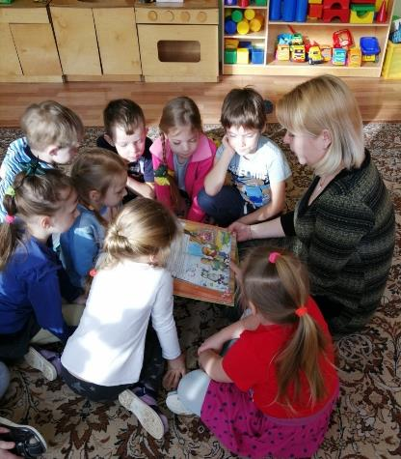
Подготовительный этап
Чтение художественной литературы с детьми.
Беседы с детьми.
Составление плана работы.
Разработка рекомендаций для родителей.
Совместное создание педагогом с родителями и детьми театрального уголка в группе:
- пальчиковый театр;
- настольный театр;
- кукольный театр;
- ложковый театр.
Создание картотек театрализованных игр, пальчиковых игр, артикуляционной гимнастики, физминуток.
Подготовка планов-конспектов театрализованной деятельности и театрализованных игр, спектаклей, сюжетно-ролевых игр, занятий с элементами театрализации.

Slide 10
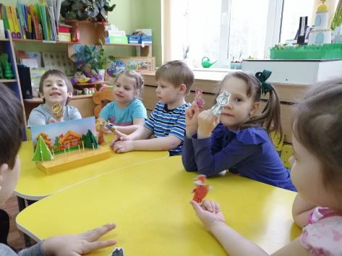
Основной этап
Просмотр детских спектаклей
Оформление стенда рекомендации для родителей: «Театр в жизни ребенка»;
«Играйте вместе с детьми»; «Роль художественной литературы в развитии речи детей»
Сюжетно-ролевые игры с детьми
Пальчиковый театр
Игры на выражение эмоций
Чтение народных сказок
Игры на развитие мимики
Просмотр слайдов о театрах
Инсценировки и театрализации на тему «Сказки»
Разучивание и инсценировка стихотворений
Дыхательная , артикуляционная и пальчиковая гимнастика
Упражнения на развитие мелкой моторики.

Slide 11
Заключительный этап
Подведение итогов проекта.
Анализ результатов работы.
В ходе реализации проекта:
Речь детей более развита (обогащен словарь, сформировано умение строить предложения, произношение более правильное и четкое) ;
Детьми освоены первичные навыки в области театрального искусства: использование мимики, жестов, голоса, кукловождение;
Дети проявляют устойчивый интерес к музыкально-театральному искусству.
Они овладели необходимыми элементарными знаниями, умениями и навыками юного актера
Родители и дети познакомились с историей театра, его видами, способами изготовления и обыгрывания.
Возросло желание родителей заниматься театральной деятельностью дома с детьми, посещать театр .
Многие родители приобрели и изготовили для домашнего использования театры .
Увлечённое использование театрального центра детьми в группе в самостоятельной деятельности и хорошие показатели «актёрского мастерства» для детей 5-6 лет.

Slide 12
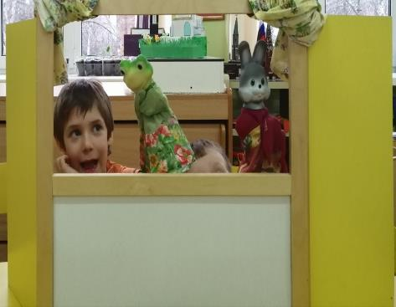
Практическая значимость проекта
Для детей: - активизация желания и умения самостоятельно творить, переживая радость творчества.
Для родителей: - проявление творческих способностей в разных областях; – установление партнёрских отношений с ребёнком.
Для педагогов: - повышение профессионального мастерства, самообразование.

Slide 13
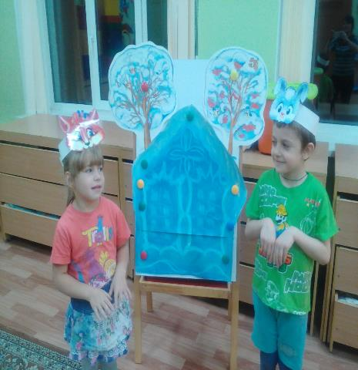
Вывод
В театральной деятельности ребенок раскрепощается, передает свои творческие замыслы, получает удовлетворение от деятельности.
Театрализованная деятельность способствует раскрытию личности ребенка, его индивидуальности, творческого потенциала.
У ребенка появляется возможность выразить свои чувства, переживания, эмоции, разрешить свои внутренние конфликты.
Реализация проекта позволила сделать жизнь детей интересной и содержательной, наполненной яркими впечатлениями, интересными делами, радостью творчества.

Slide 14
Спасибо за внимание.

